Slide 1
МУЗЫКАЛЬНЫЙ ФЕСТИВАЛЬ
18 марта 2018 года
МБДОУ № 4 «БЕРЕЗКА» пос.Новонежино ШМР

Slide 2
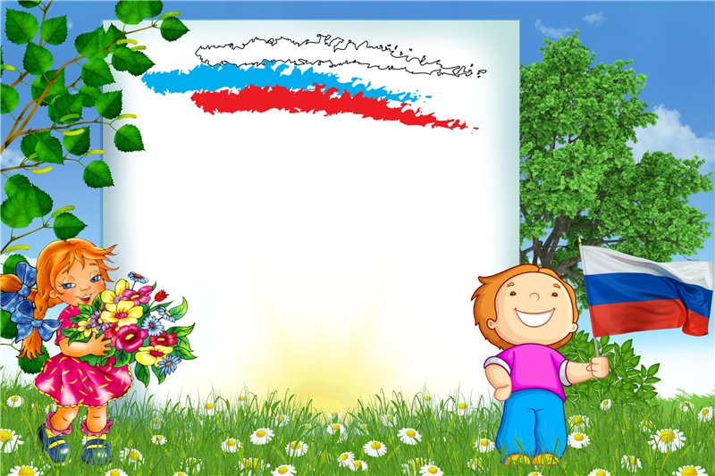
Здравствуй, Родина моя!
Утром солнышко встает.
Всех на улицу зовет.
Выхожу из дома я
- Здравствуй, улица моя!
Я пою и в вышине,
Подпевают птицы мне,
Травы шепчут мне в пути,
Ты скорей, дружок. Расти.
Подпеваю травам я,
Подпеваю ветрам я,
Подпеваю солнцу я-
Здравствуй, Родина моя!
Родина – слово большое, большое!
Пусть не бывает на свете чудес,
Если сказать это слово с душою,
Глубже морей оно, выше небес!
В нем умещается ровно полмира:
Мама и папа, соседи, друзья.
Город родимый, родная квартира,
Бабушка, школа, котенок… и я.
Зайчик солнечный в ладошке,
Куст сирени за окошком
И на щечке родинка –
Это тоже Родина!

Slide 3
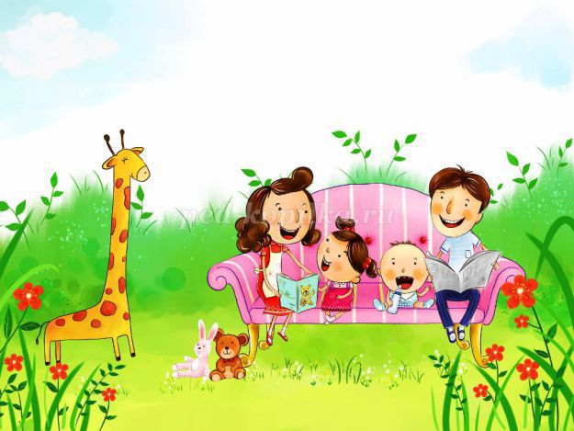
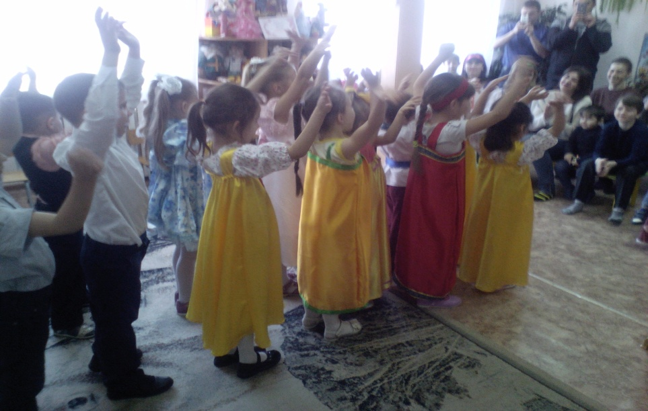
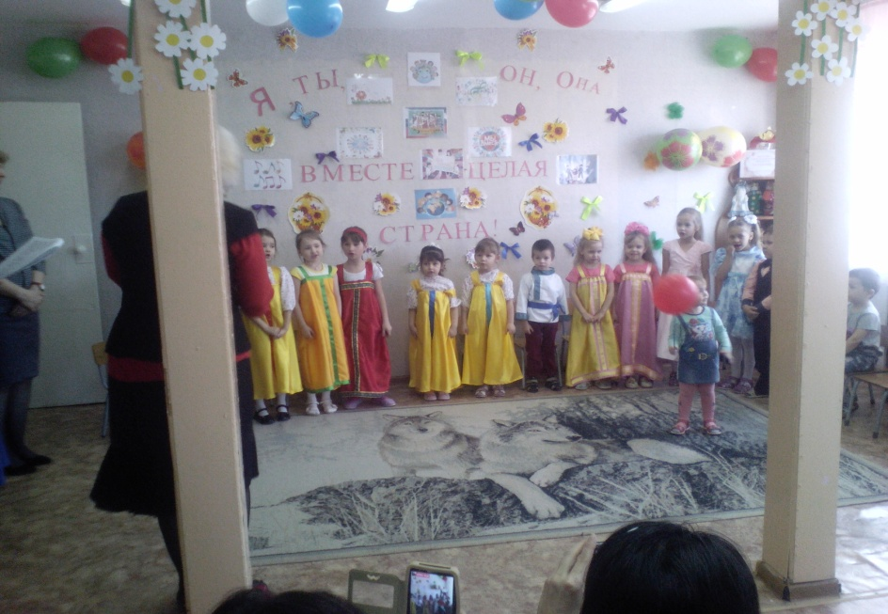
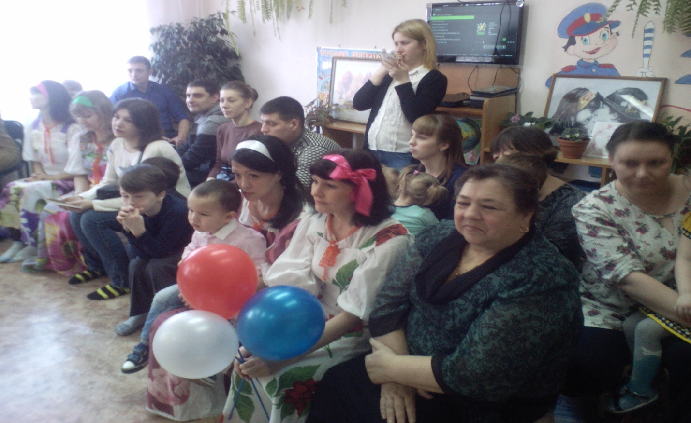

Slide 4
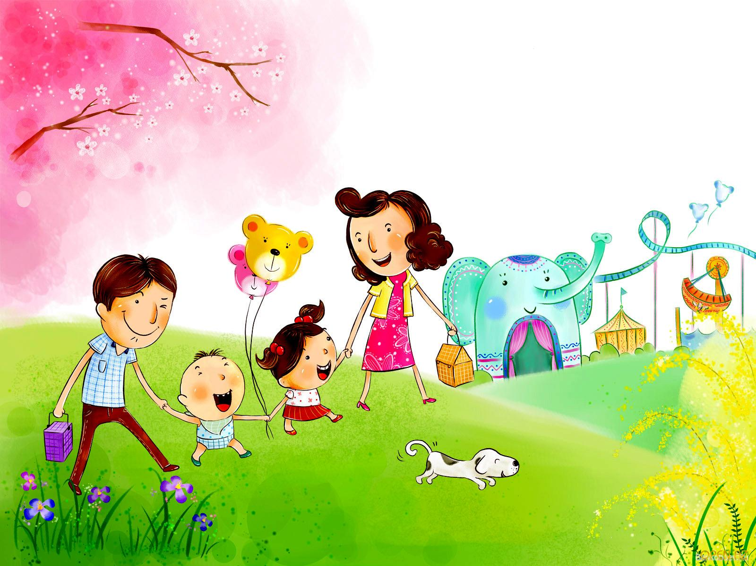
Утром рано мы встаем
В детский сад скорей идем
Нас встречают лаской
Новой доброй сказкой!
Детский сад,
Детский сад,
Это домик для ребят,
Это домик для души,
Здесь играют малыши!

Slide 5
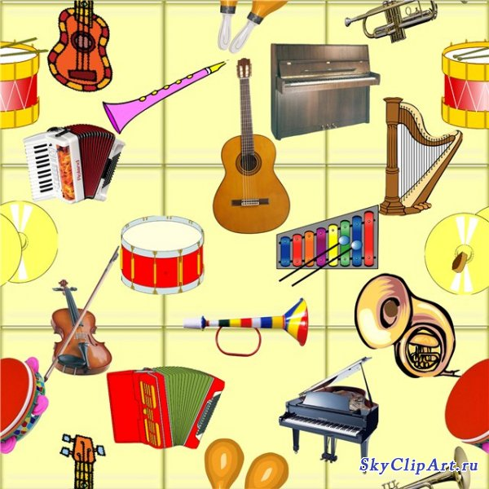

Slide 6
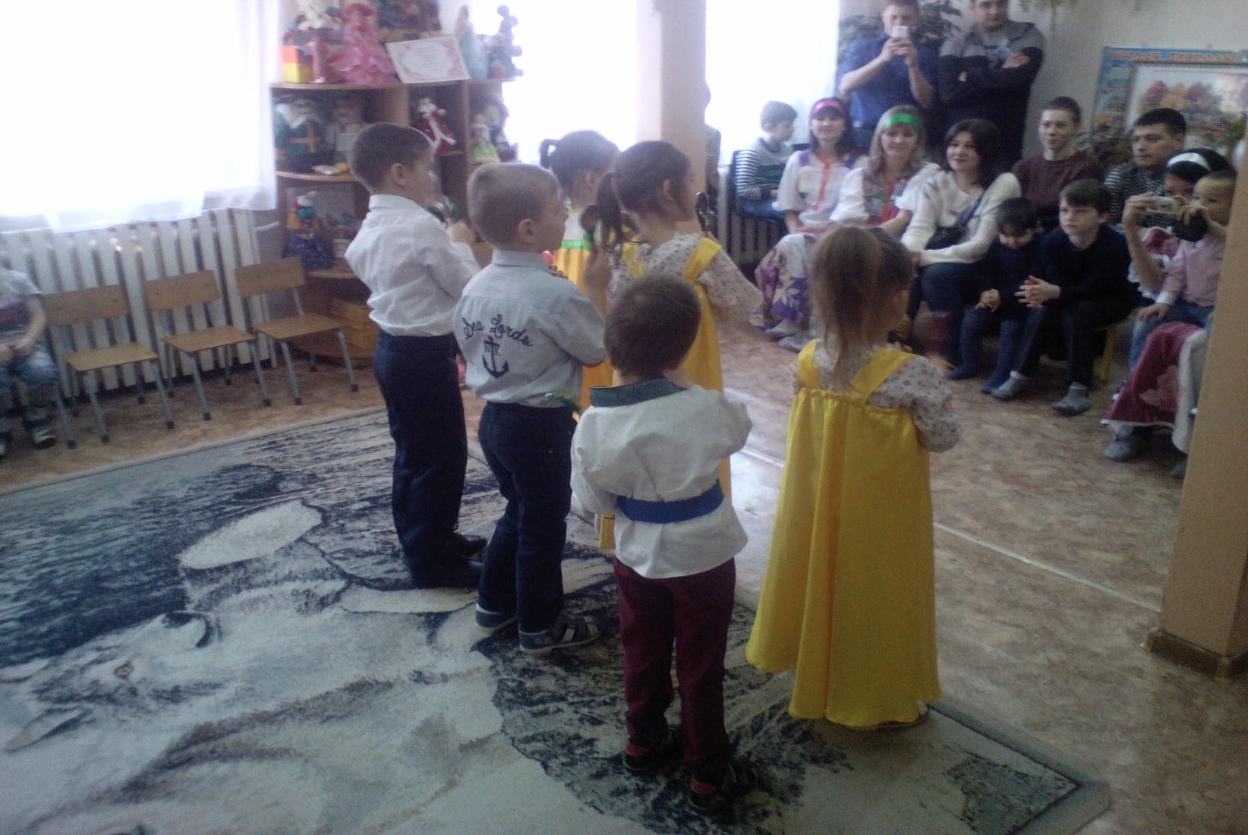
АНСАМБЛЬ «ЛОЖКАРИ»

Slide 8
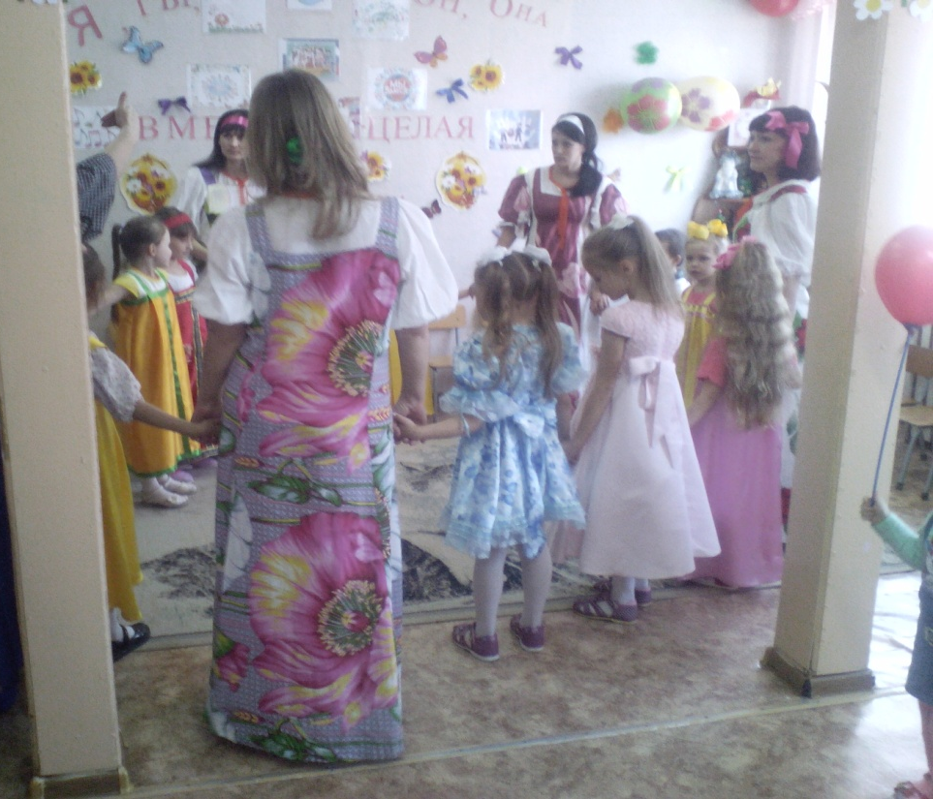
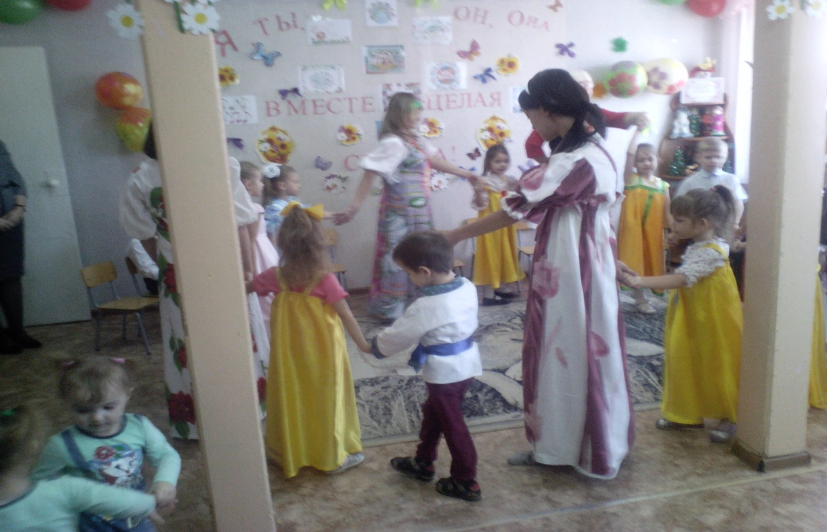
ХОРОВОД «РУССКИЕ УЗОРЫ»

Slide 9
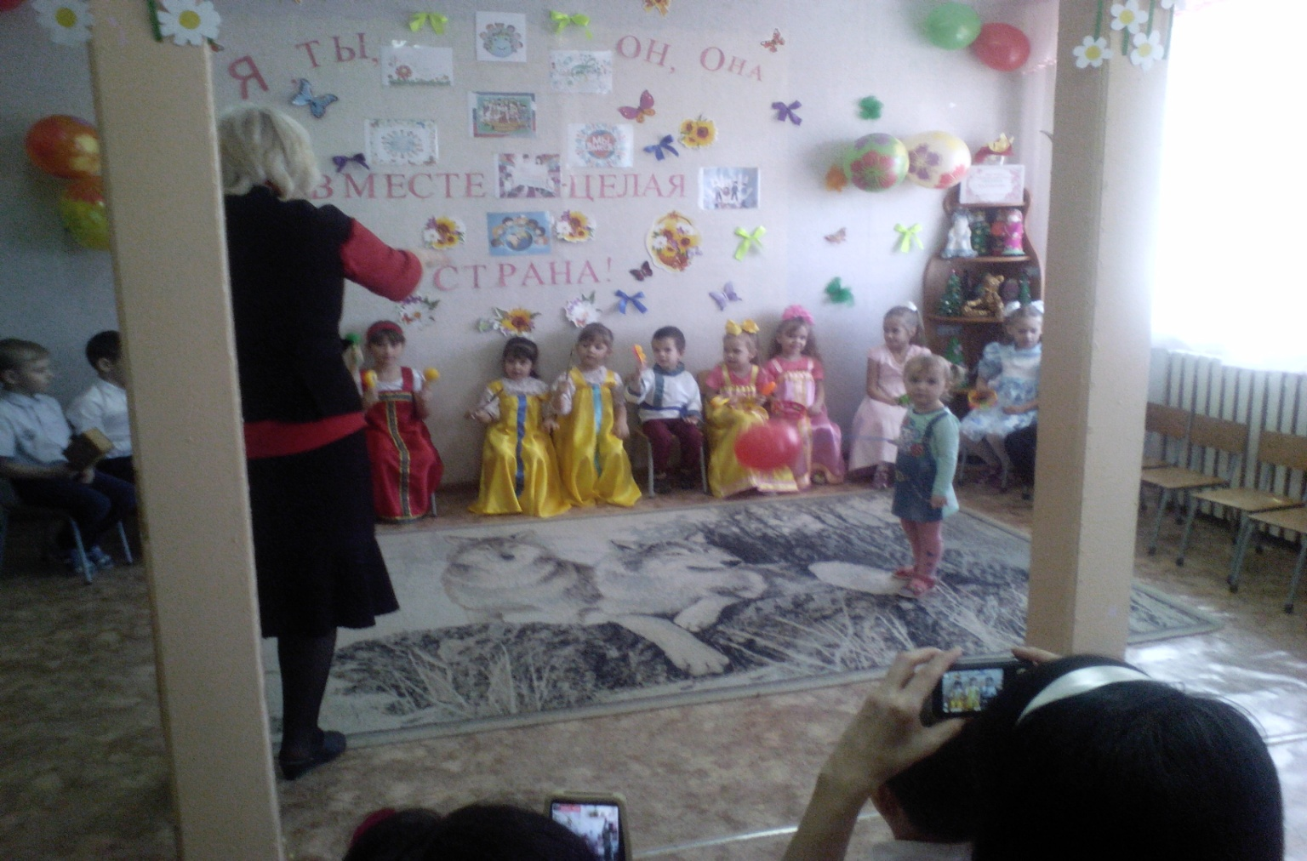
МУЗЫКАЛЬНЫЙ ОРКЕСТР
«ПОГРЕМУШКИ»

Slide 10
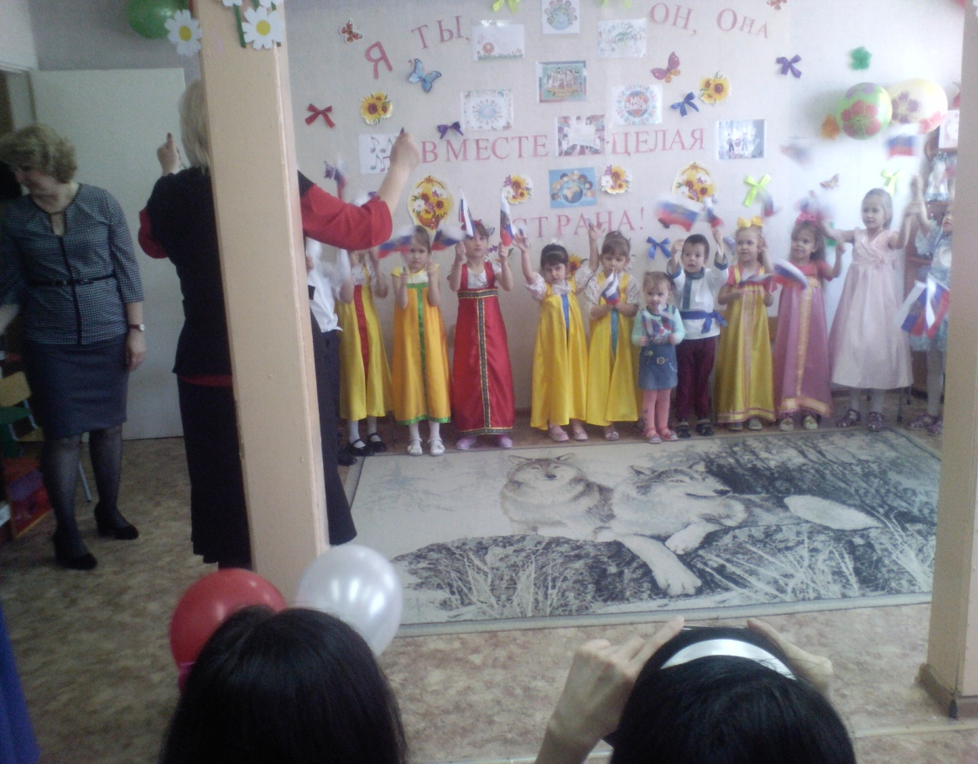
ФЛЕШМОБ
«ВПЕРЕД, РОССИЯ!»

Slide 11
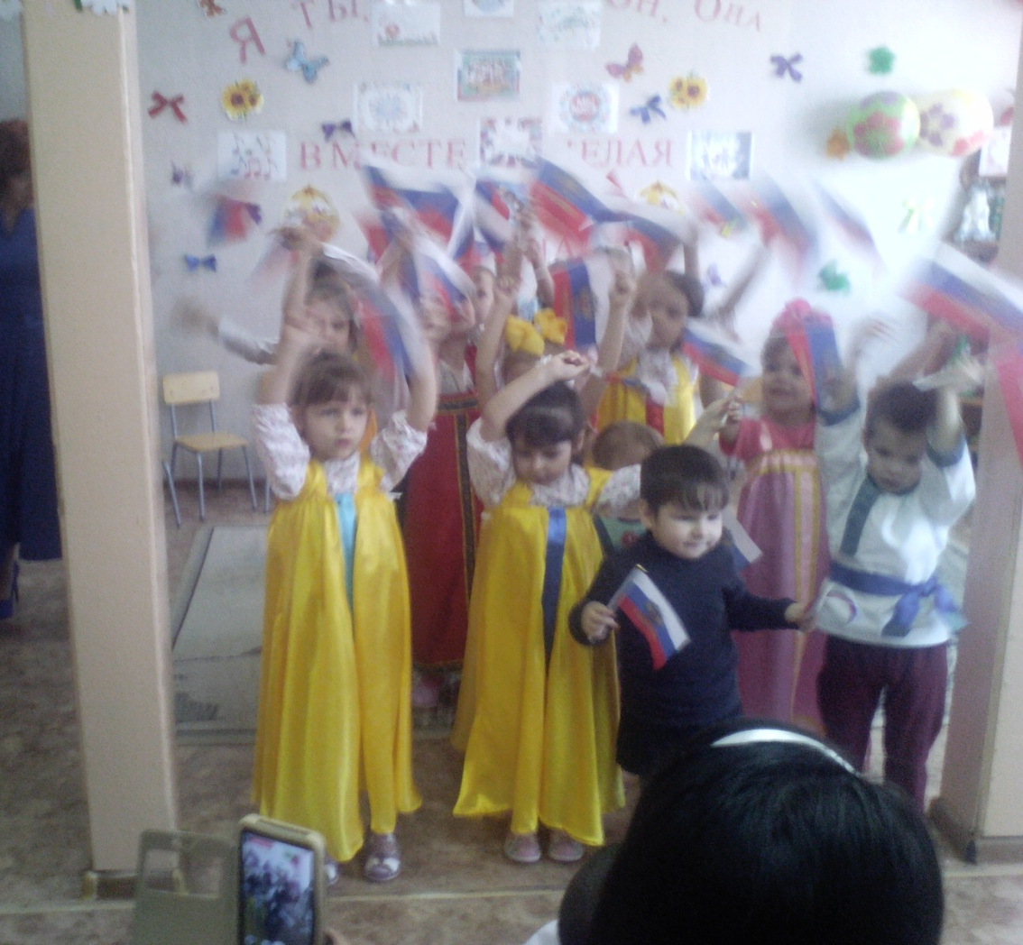
ФЛЕШМОБ
«ВПЕРЕД, РОССИЯ!»

Slide 12
МЫ ВМЕСТЕ СДЕЛАЕМ ПРАВИЛЬНЫЙ ВЫБОР!

Slide 13
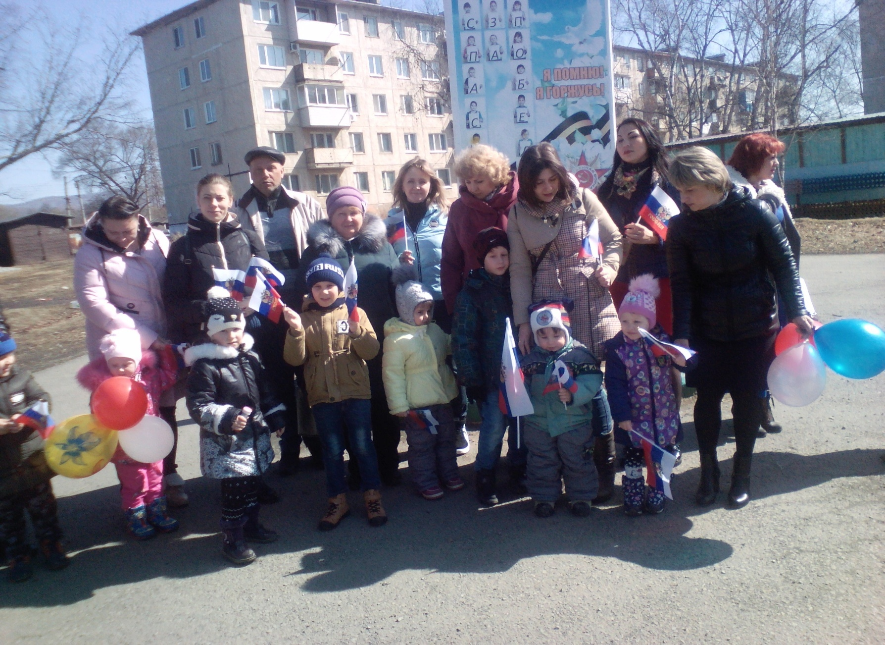

Slide 14
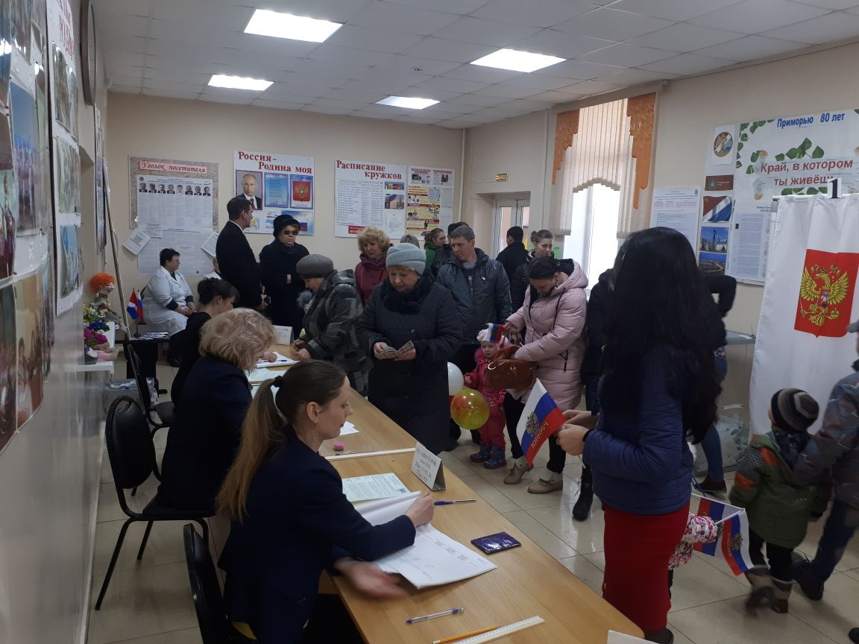

Slide 15
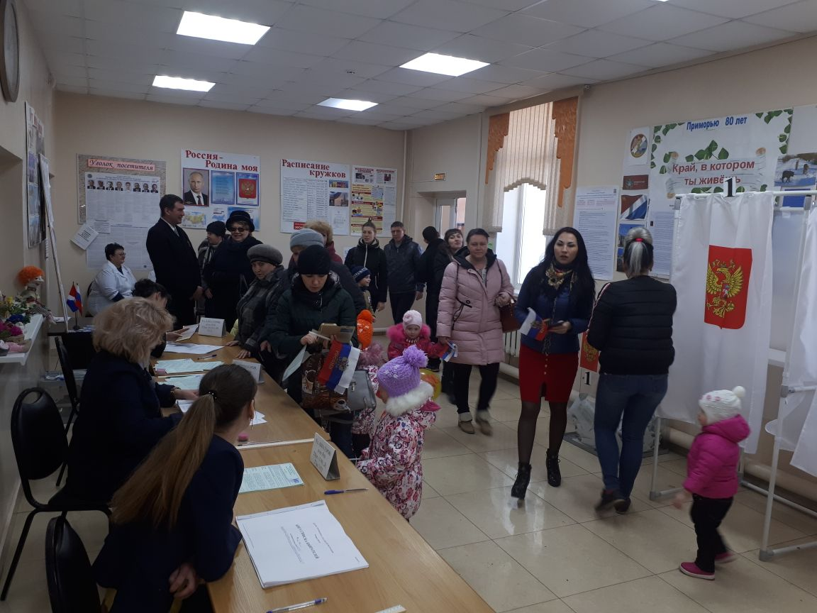

Slide 16
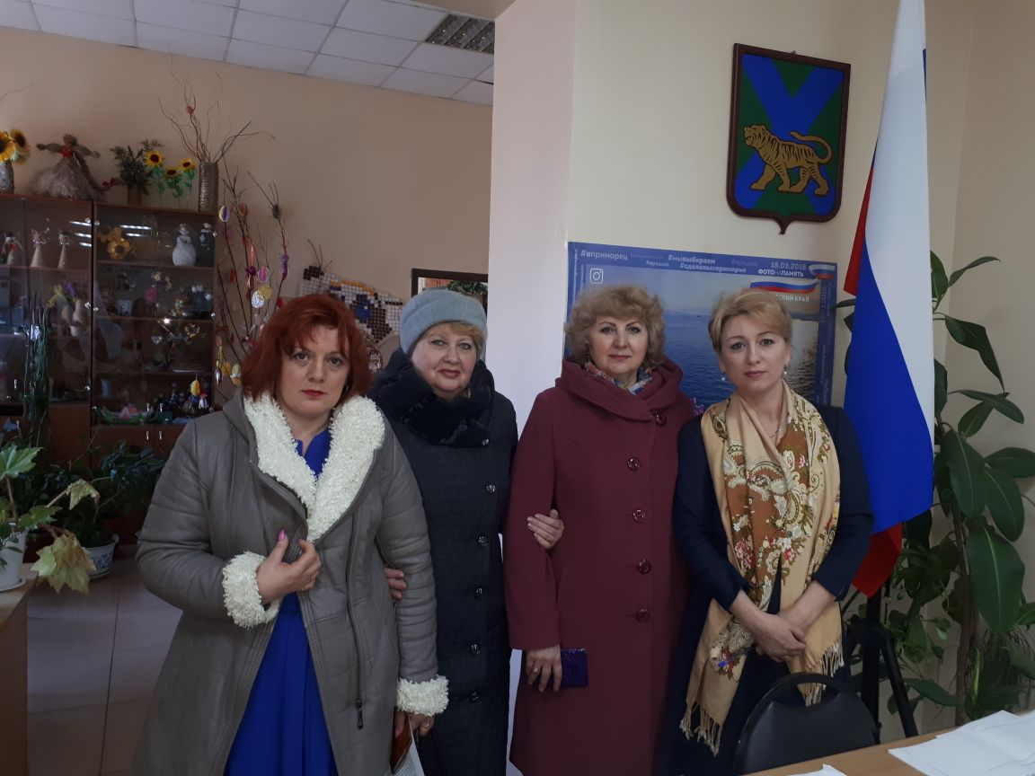

Slide 17
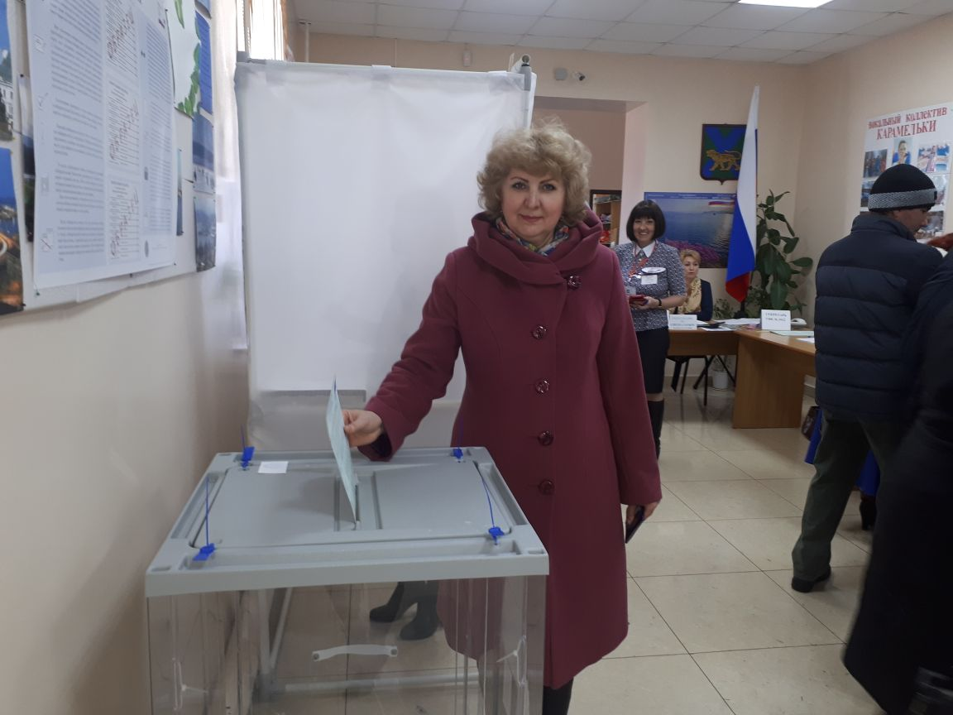
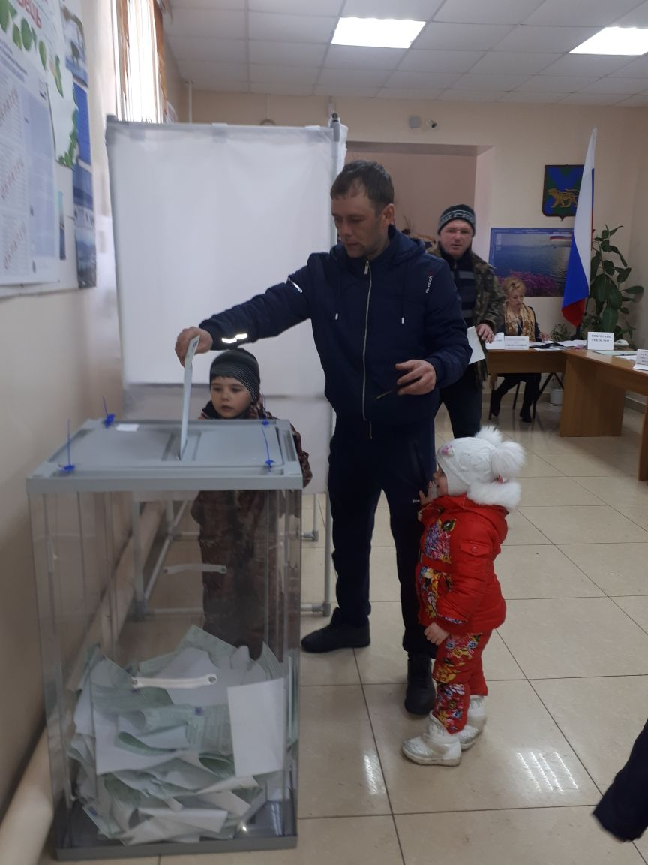
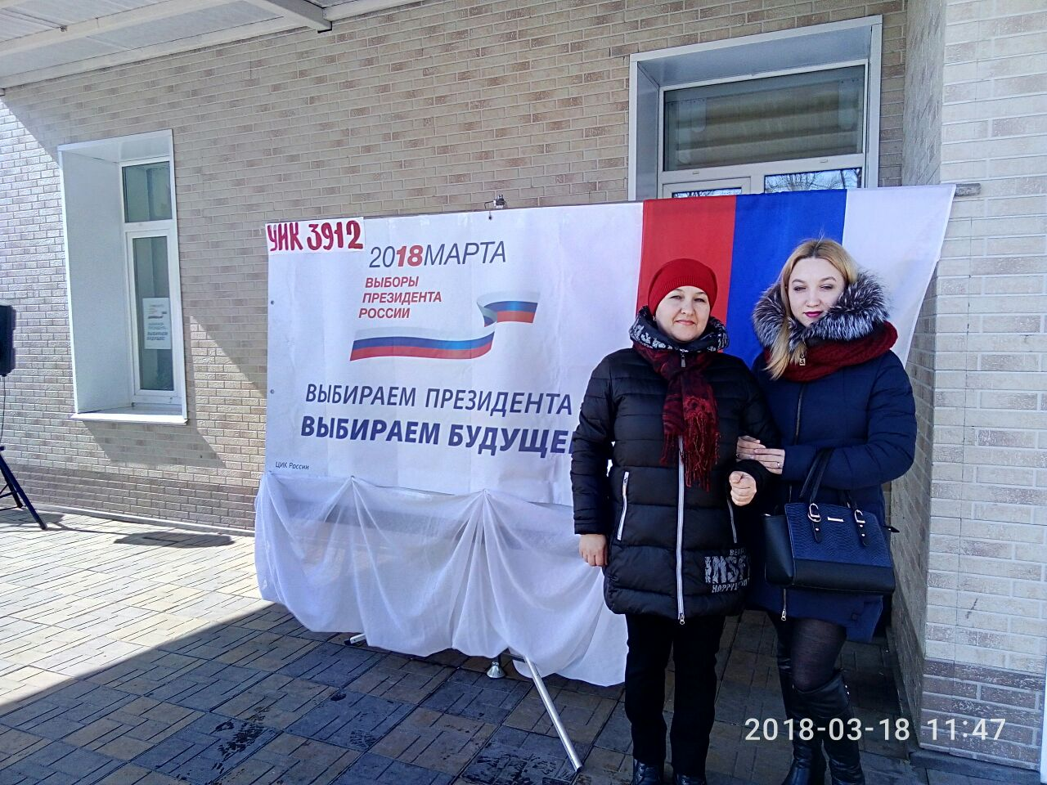

Slide 18
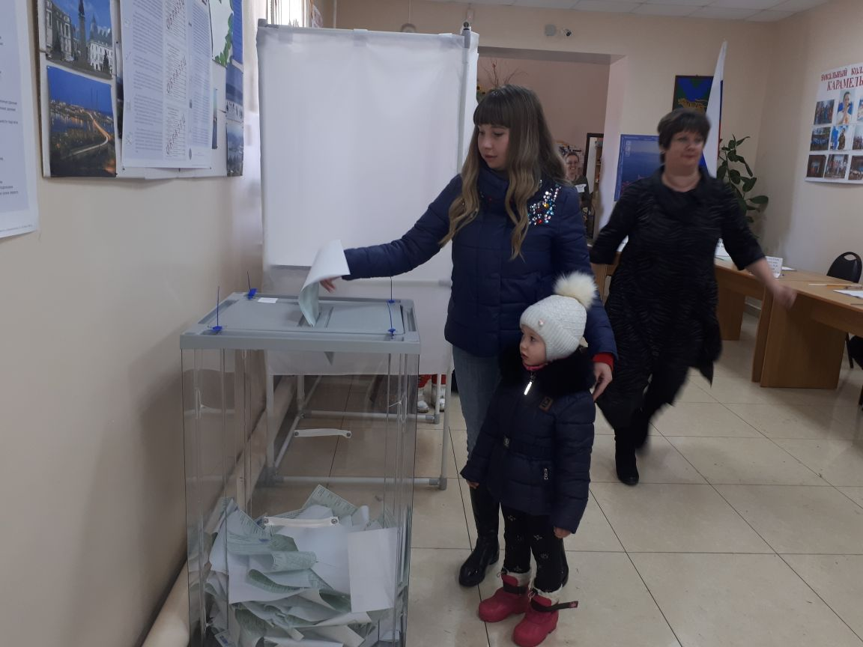
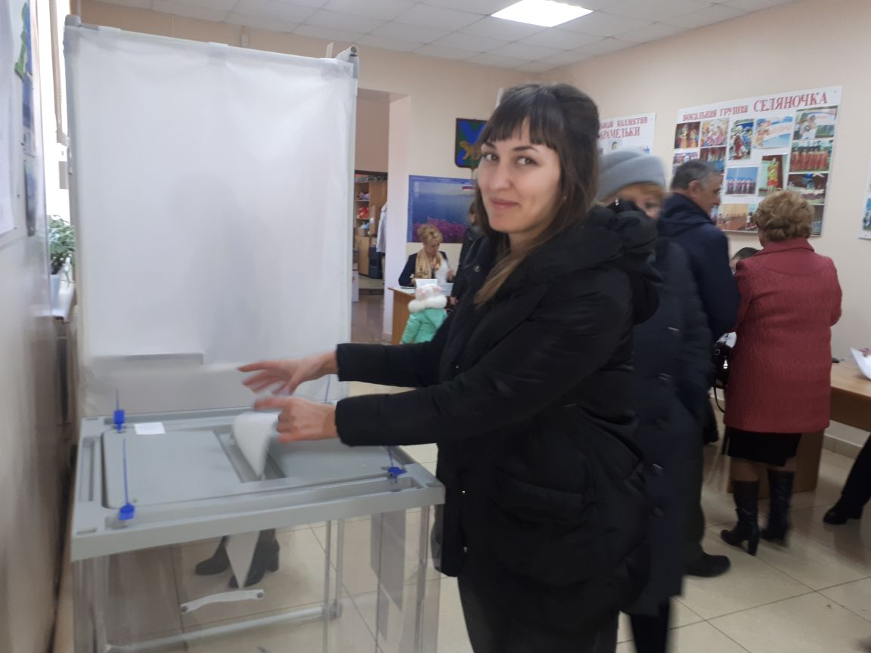
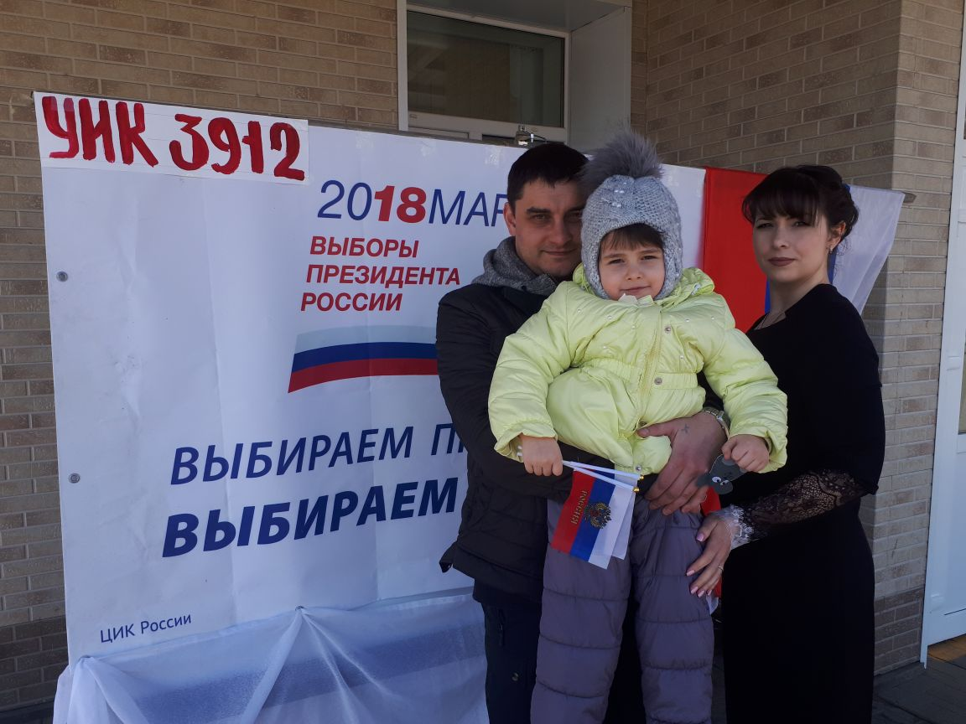
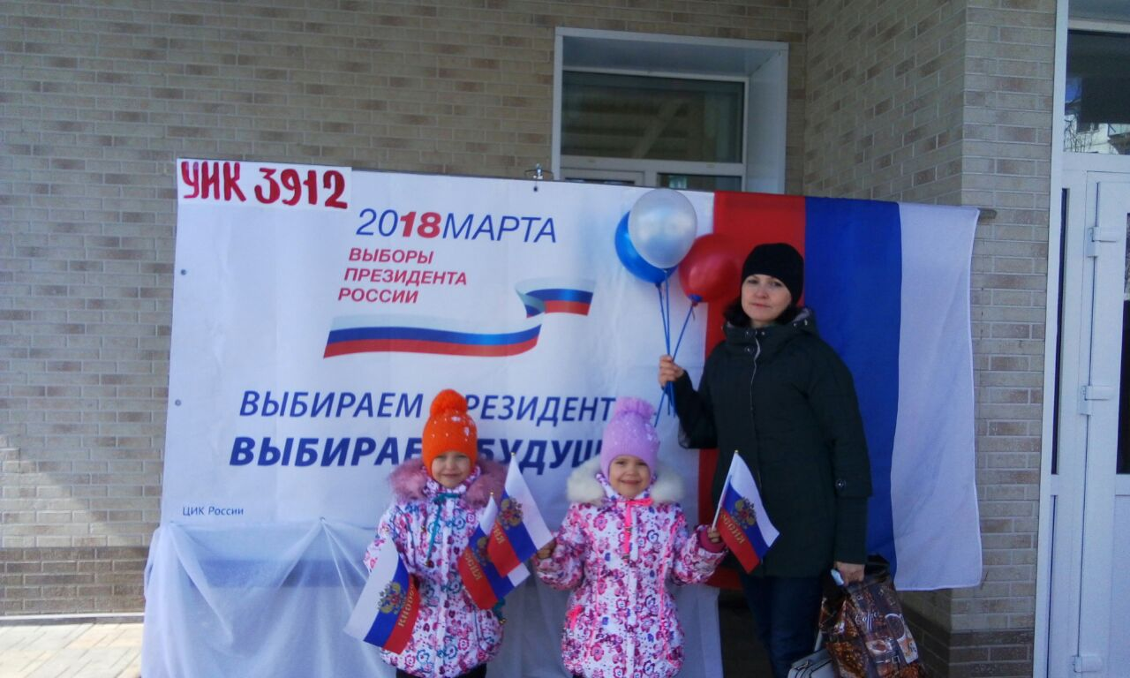

Slide 19
СПАСИБО ЗА ВНИМАНИЕ!

